Slide 1
채팅 프로젝트 보고서

Slide 2
팀 소개
팀 명 : 샤인머스켓
조 장 : 20173850 - 이시원
조 원 : 20171583 - 김기정
20173863 – 백래훈
20170679 - 이상훈

Slide 3
목차
1. PROJ-1
간단한 접속 프로그램
2. PROJ-2
동시 접속 가능 서버 구성
3. PROJ-3,4
Applet 기반 채팅 프로그램
추가 기능 구현

Slide 4
PROJ - 1
기본 프로그램
Client 부분 - 전송 메시지를 사용자로부터 입력 받아 전송
Server 부분 - Client 가 보낸 메시지를 받아 다시 Client 에게 보내기

Slide 5
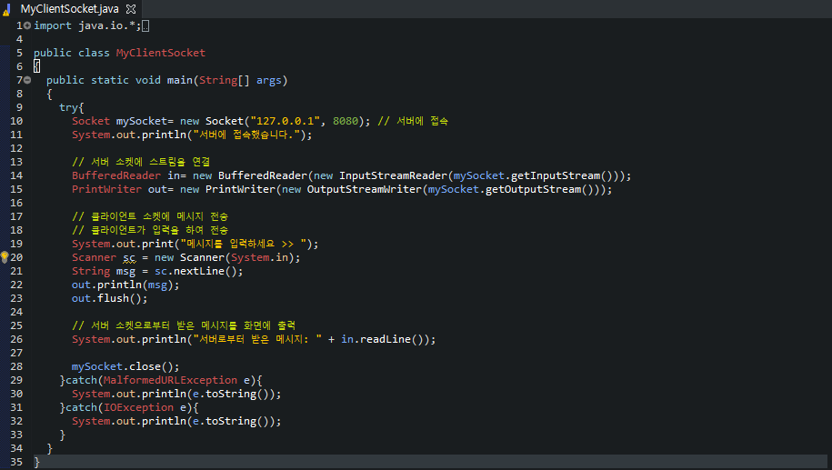
Client 소스

Slide 6

Scanner객체를 생성해서 직접 입력할수 있도록 수정
입력한 문장을 next.Line를 이용하여 msg변수에 저장 후 msg를 out하여
서버로 전송 시켜준다.

Slide 7
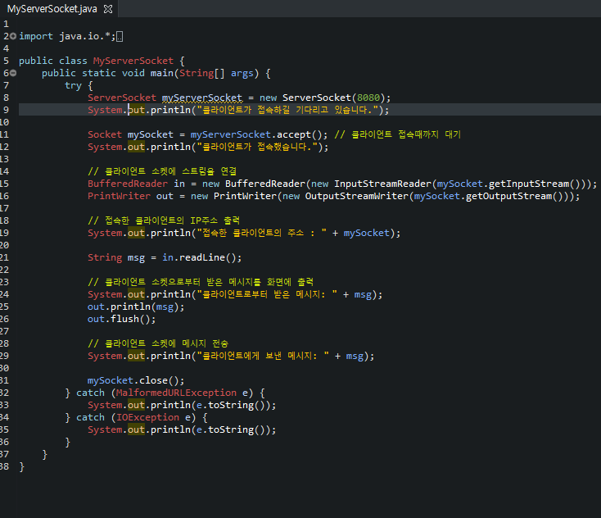
Server 소스

Slide 8
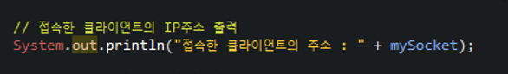
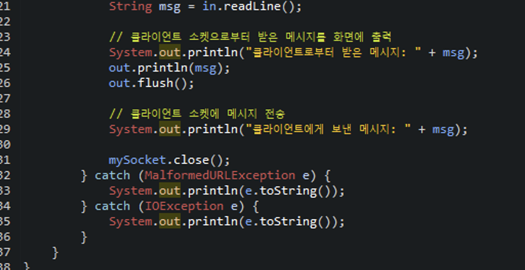
mySocket에 입력 되있는 IP주소 정보를 출력한다
readLine()함수를 이용하여 클라우드에서 보낸 데이터를 받아 msg함수에 저장후 출력 다시 msg를 클라우드에 보내 클라우드에서 직접 입력한 내용을 다시 받아볼수 있도록 기능을 수행한다.

Slide 9
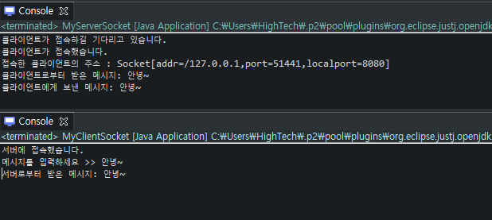
결과

Slide 10
PROJ - 2
Echo프로그램
Client 부분 - “접속자수” 입력 시 서버에서 보내온 접속자 수 화면에 출력
Server 부분 - “접속자수” 메시지를 수신했을 경우 현재 접속자수를 Client 에게 전송

Slide 11
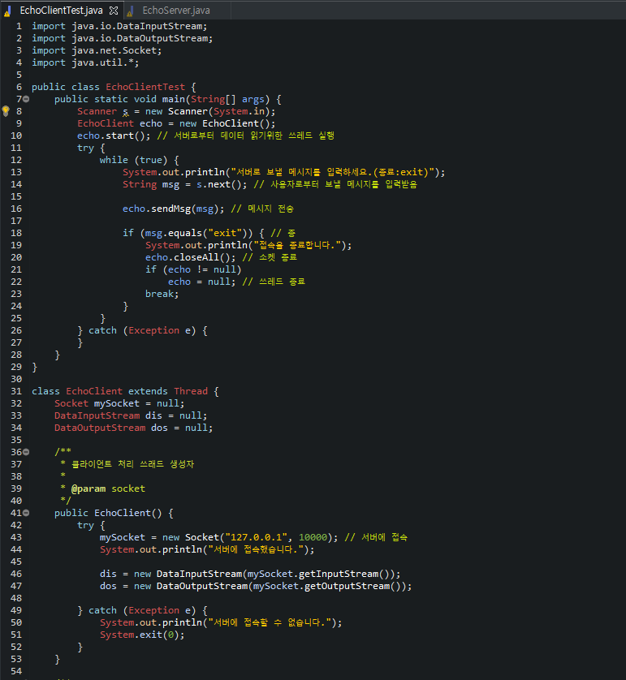
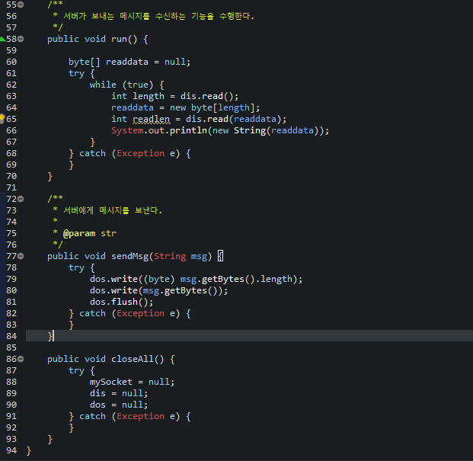
Client 소스
Client 소스

Slide 12
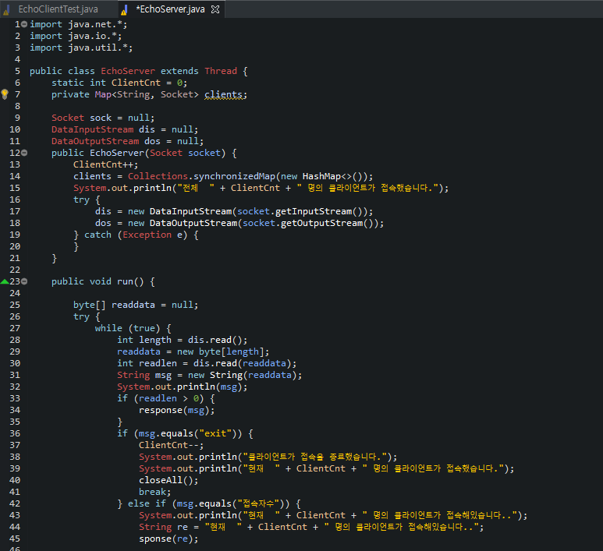
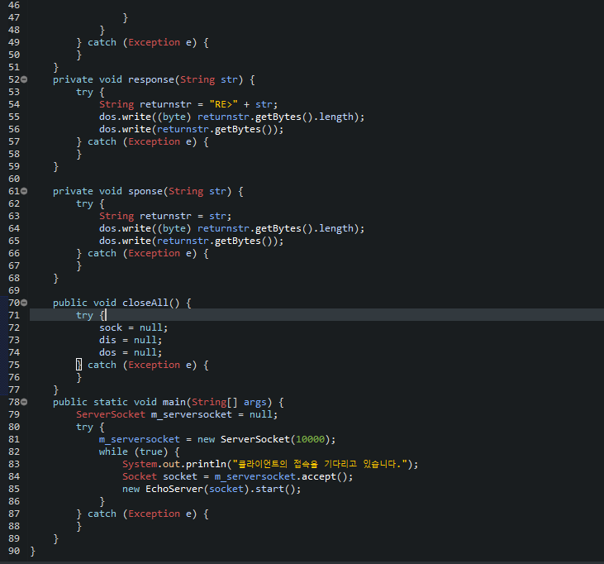
Server 소스
Server 소스

Slide 13
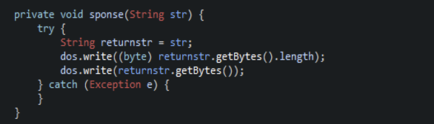
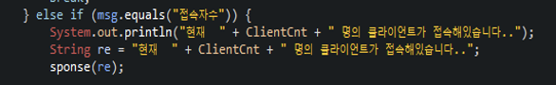
서버에서 클라우드에게 메시지를 보낼수 있도록 sponse함수 생성
클라우드에서 보낸 msg를 equals함수로 읽어 내용이 “접속자수”면 접속자수(ClientCnt)를 스트링 변수에 저장후 만든 sponse함수를 이용하여 클라우드에 전송

Slide 14
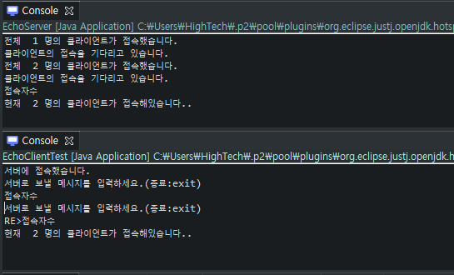
결과

Slide 15
PROJ – 3,4
기본 프로그램
Client 부분-일반 메시지와 구별되는 귓속말 프로토콜 추가
Server 부분-채팅 명을 이용해 특정 사용자한테만 채팅 메시지를 전송할 수 있도록 unicast 메소드 기능 추가 이를 위해서는 연결이 들어왔을 때 기존의 Vector에 저장하여 관리하는 대신, 대화명을 기반으로 한 테이블 구조로 변경하여 사용하여야 함
-팀 별 채팅 UI포함 -다수 클라이언트간의 채팅 기능 포함 -서버가 처리 할 수 있는 채팅 명령어 구현 -상용 채팅 프로그램이 가지는 다양한 기능을 포함

Slide 16
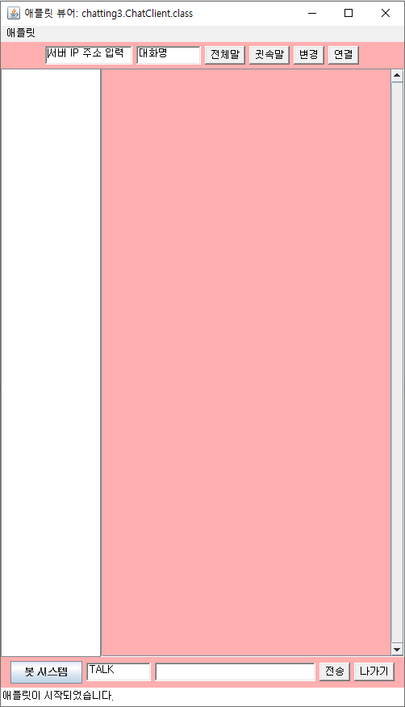
프로젝트 명
Muscat(머스켓)톡
간략한 기능
1.전송, 나가기 버튼 기능
2.귓속말, 전체말 버튼 기능
3.접속자 리스트 기능
4.시간 기능
5.이름 변경 기능
6..봇 기능
7.비속어 퇴장 기능

Slide 17
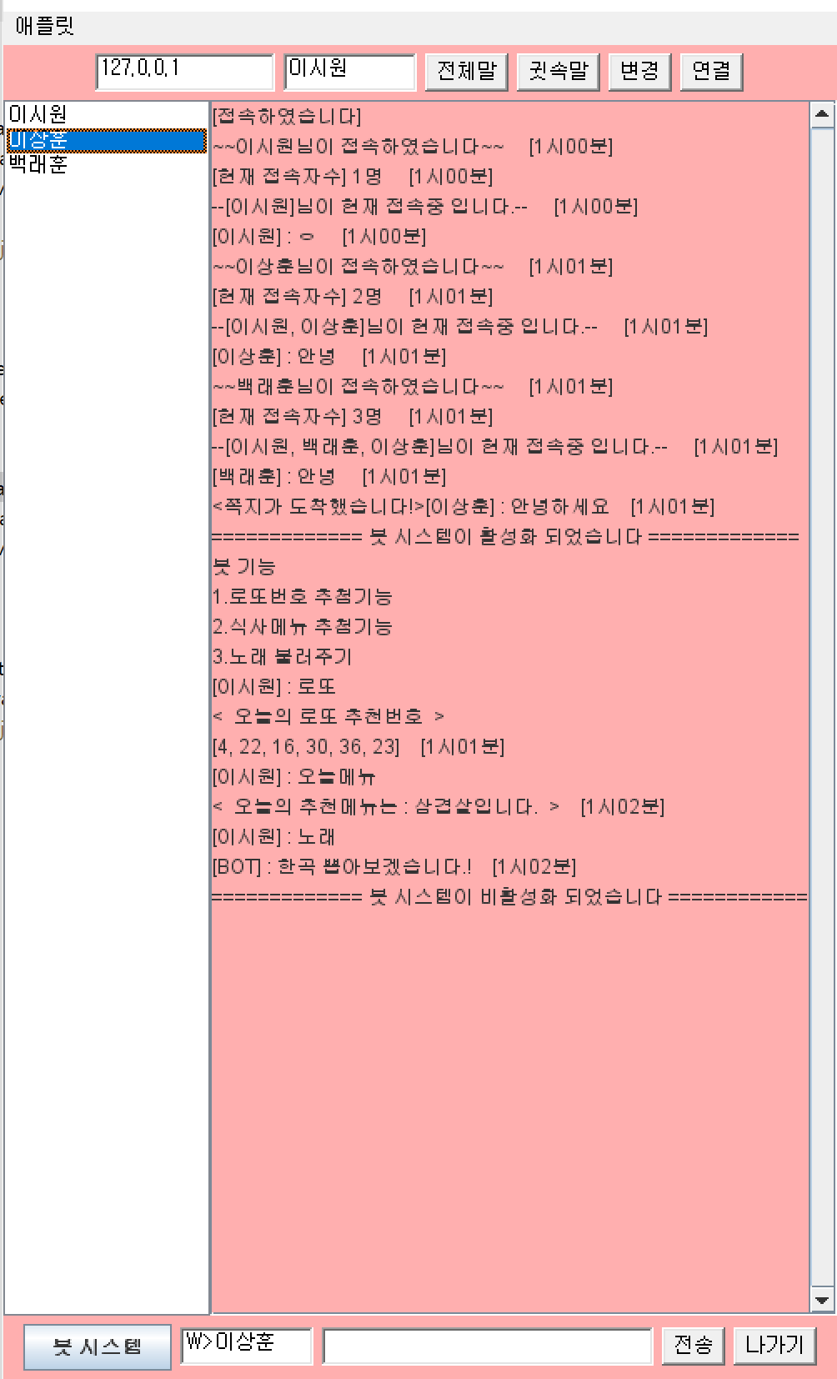
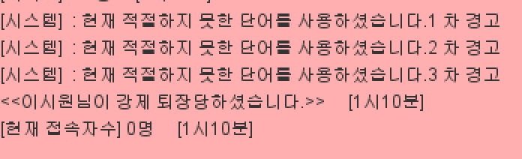
현재 같이 채팅하고 있는 사용자 리스트
키워드 입력을 도와줄 버튼
다양한 봇기능
비속어 필터링과 강퇴
서버에서 보내주는 안내 메시지와 여러가지 음성
키워드를 입력하는 명령어창
(W>:귓속말, TALK:전체말, 봇:봇기능)
이름을 보여주고 변경 할수있는 대화명창
봇기능 on/off버튼

Slide 18
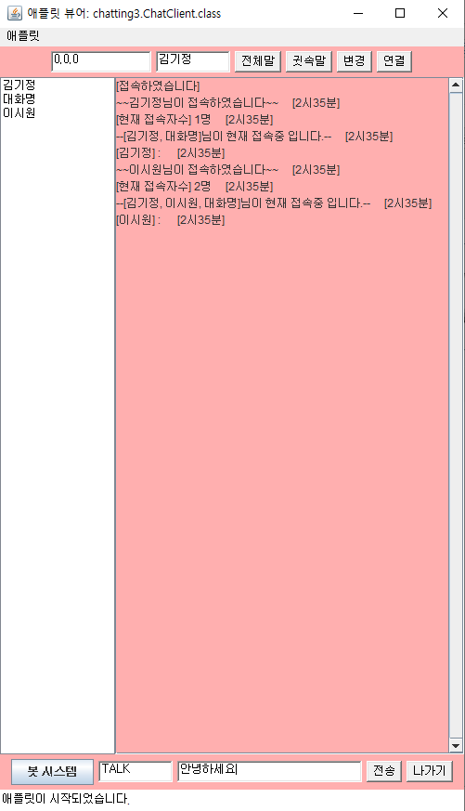

전송, 나가기 버튼 기능
전송 버튼 클릭시 채팅방에 입력값 출력

Slide 19
귓속말, 전쳇말 버튼 기능
전체말 버튼 클릭 시 커맨드 필드 값이 TALK으로 변경
귓속말 버튼 클릭 시 커맨드 창 값이 W> 로 변경 (W>ㅁㅁㅁ 는 귓속말 보낼 상대)

Slide 20
접속자 리스트
접속자 리스트 칸을 만들어 새로운 사람 접속or퇴장 시 리스트에 저장,표시

Slide 21
시간 기능
채팅 입력시 옆에 현재 시간 받아와 출력

Slide 22
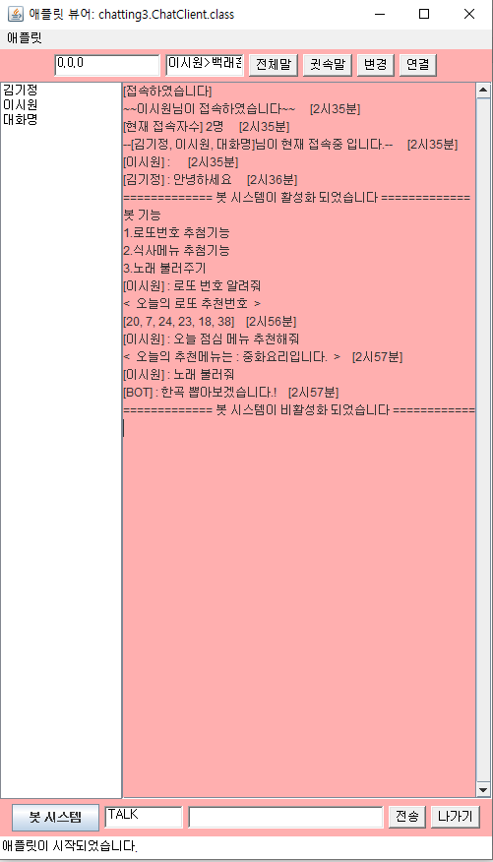
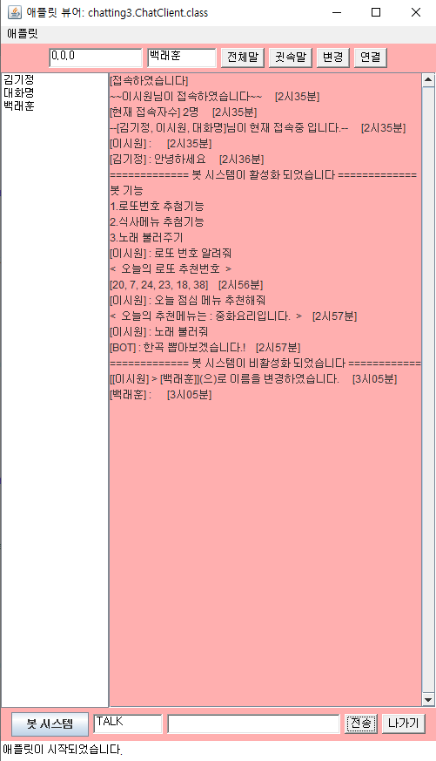
이름 변경 기능
(현재 이름)>(변경 할 이름) 입력 후 변경 버튼 클릭 시 이름 변경
이름 변경 후 채팅 시 채팅창에 이름이 변경되었다는 알림과 함께 접속자 리스트에 있는 이름 변경

Slide 23
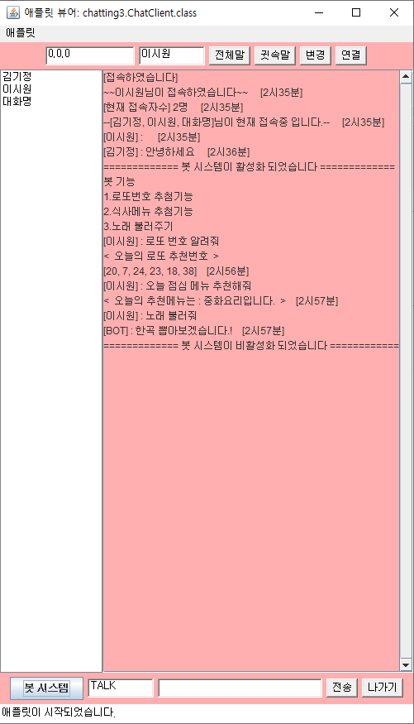
봇 기능
봇 시스템 버튼 클릭 시 메모창에 봇 시스템 활성화 알림 표시와 함께 관련 기능 설명
(봇 시스템 버튼 클릭 시 텍스트 값(봇 종료)로 변경
봇 종료 버튼 클릭 시 봇 시스템이 비활성화 되었다는 알림 표시
(봇 종료 버튼 클릭 시 텍스트 값(봇 시스템)로 변경

Slide 24
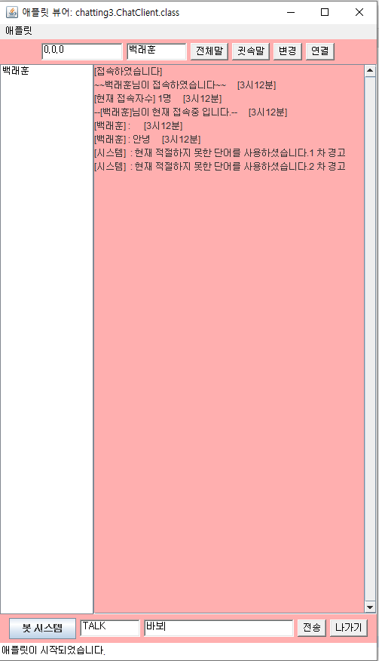
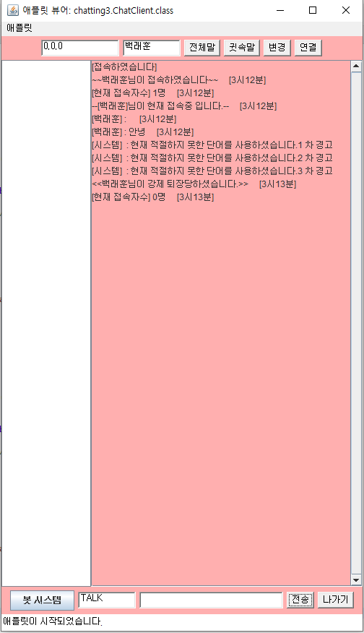
비속어 퇴장 기능
텍스트에 “바보, 멍청이, 비속어”를 입력 시 시스템이 채팅방에 적절하지
못한 단어를 사용했다고 알려줌
경고가 3회 누적되면 강제 퇴장시킴

Slide 25
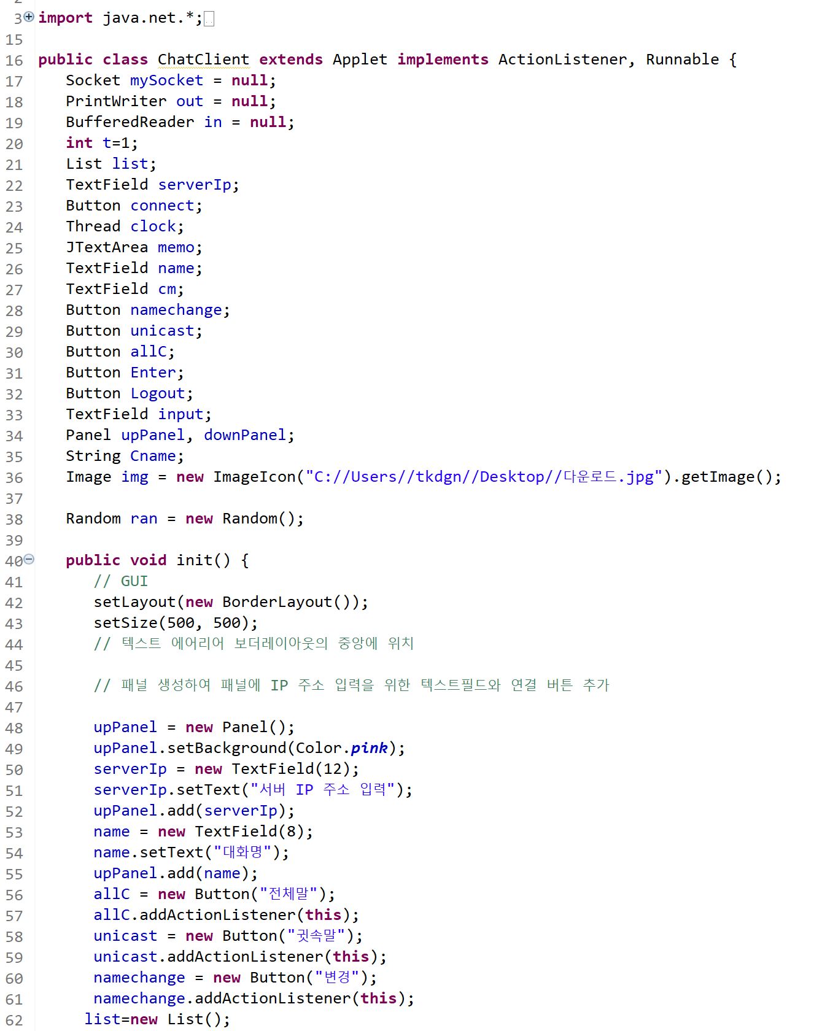
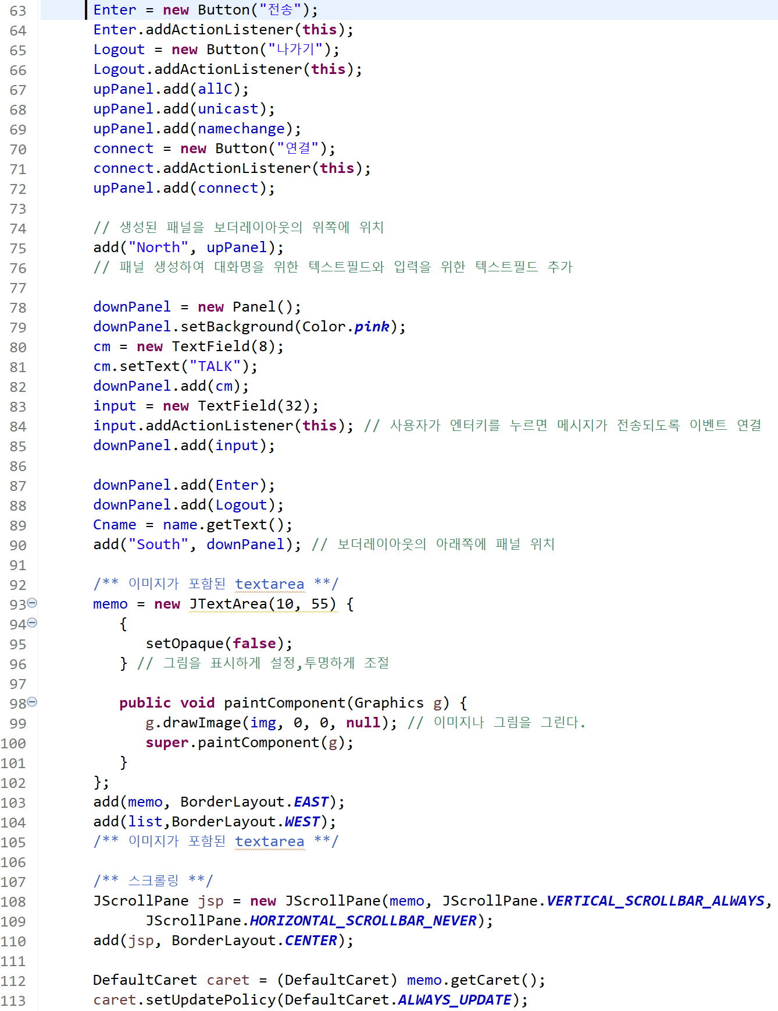
Client 소스

Slide 26
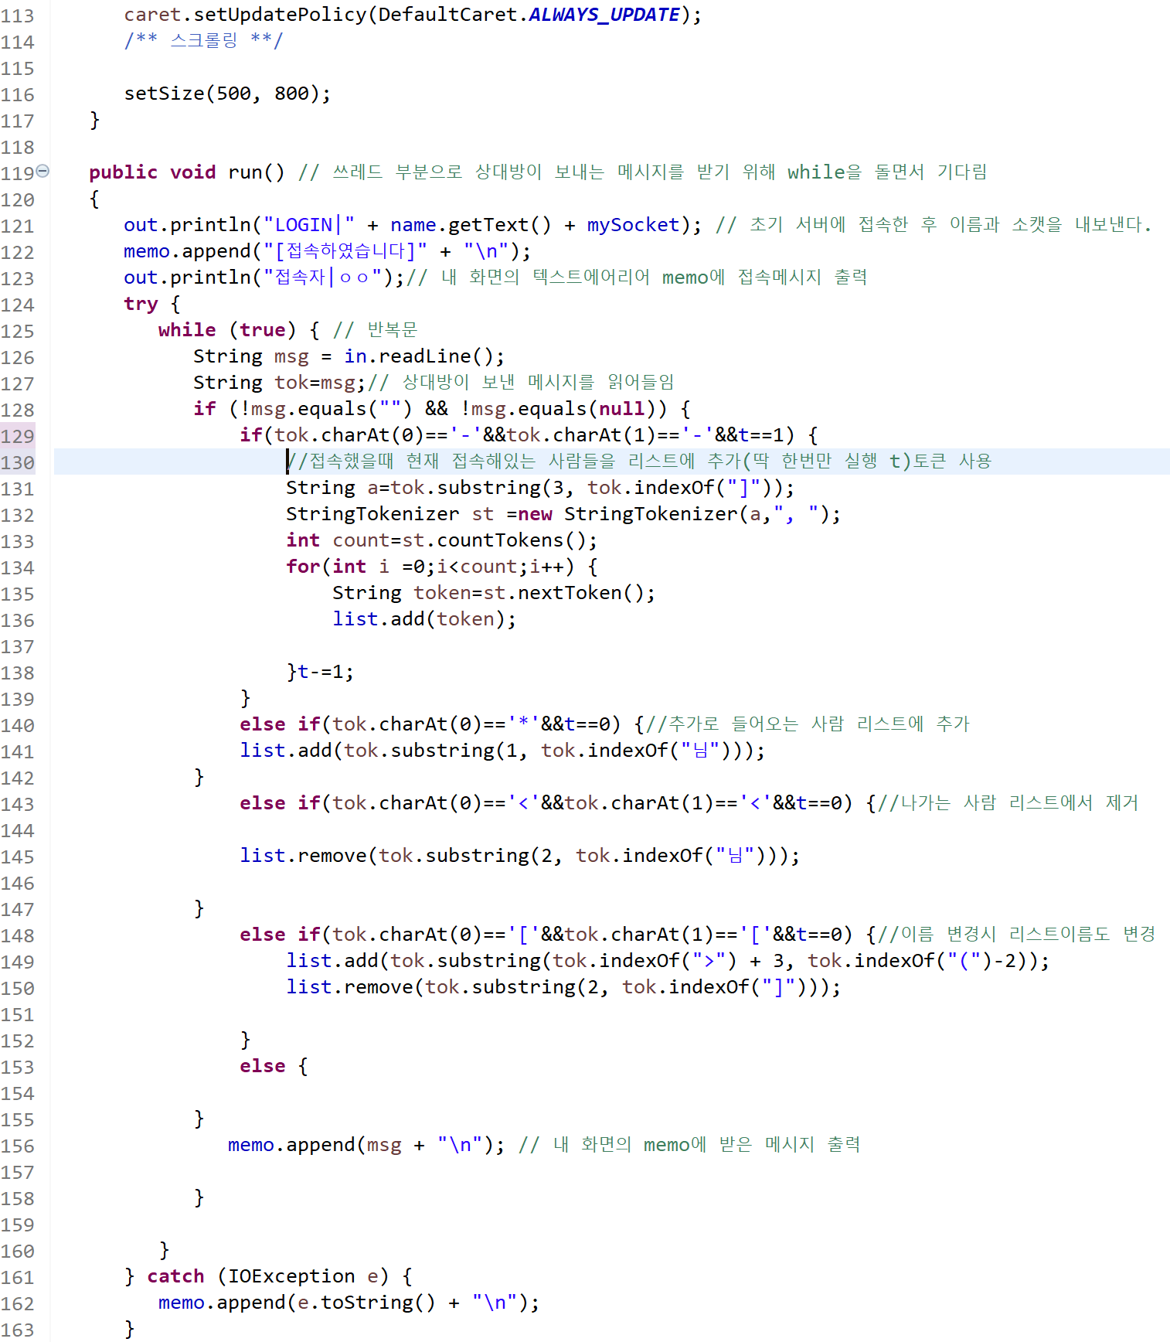
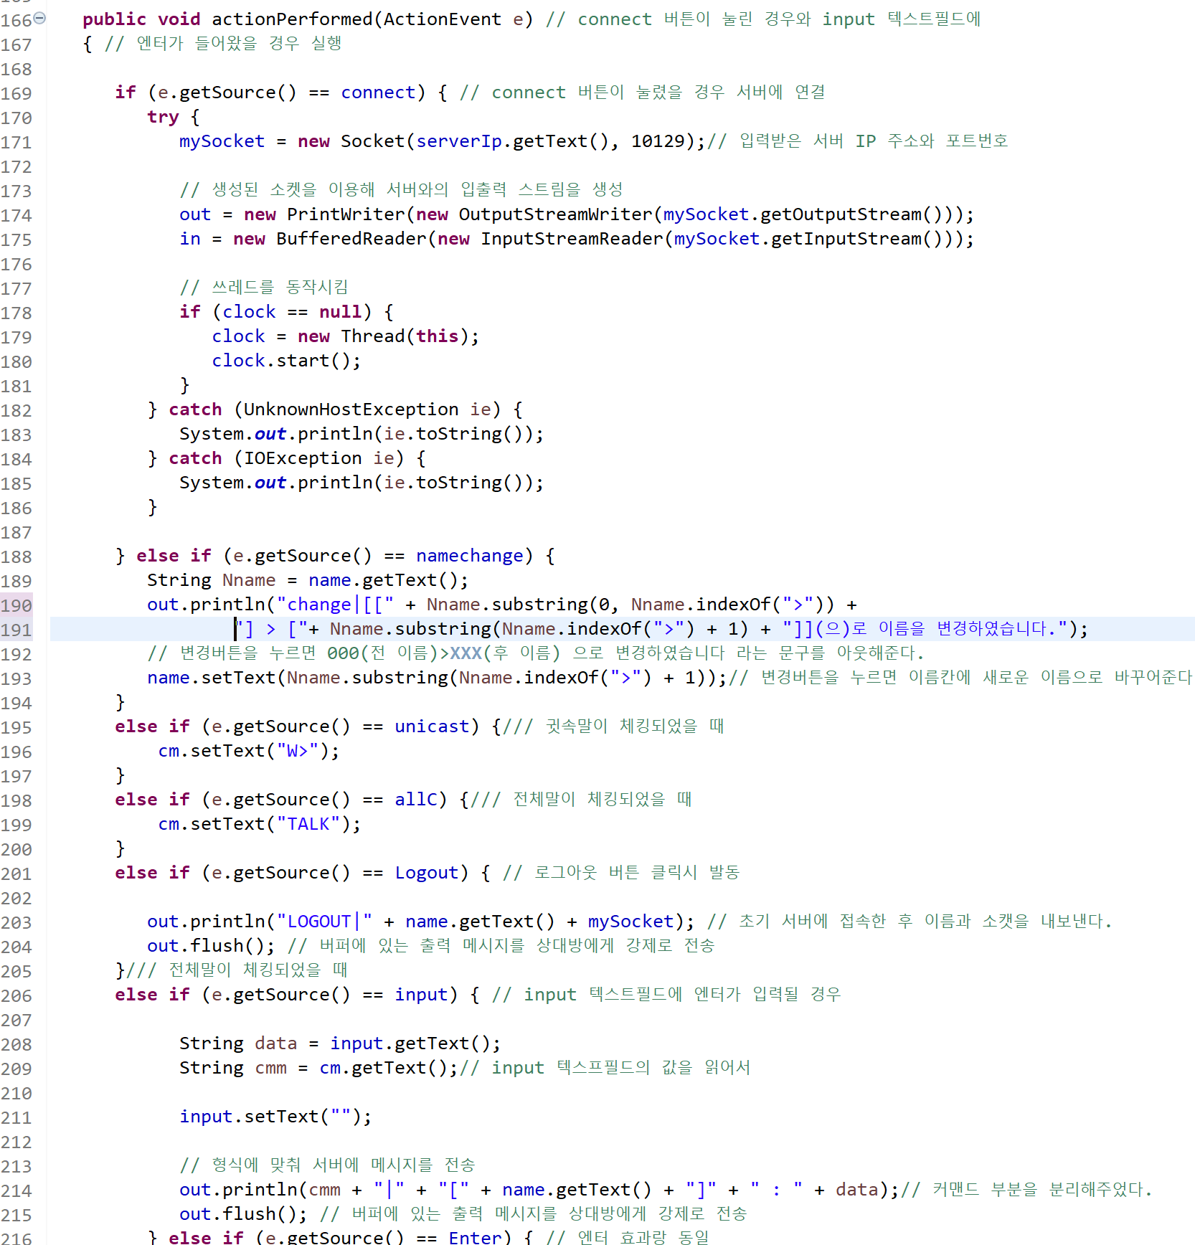
Client 소스
-토큰을 이용하여 접속시 접속중인 인원을 리스트에 추가
-추가로 들어오는 인원 리스트 추가
-나간인원 리스트 삭제
귓속말,전체말,로그아웃등의 버튼 이벤트
변경 버튼이 눌려지면 전 이름>후 이름으로 변경되었다는 문구를 내보낸다.

Slide 27
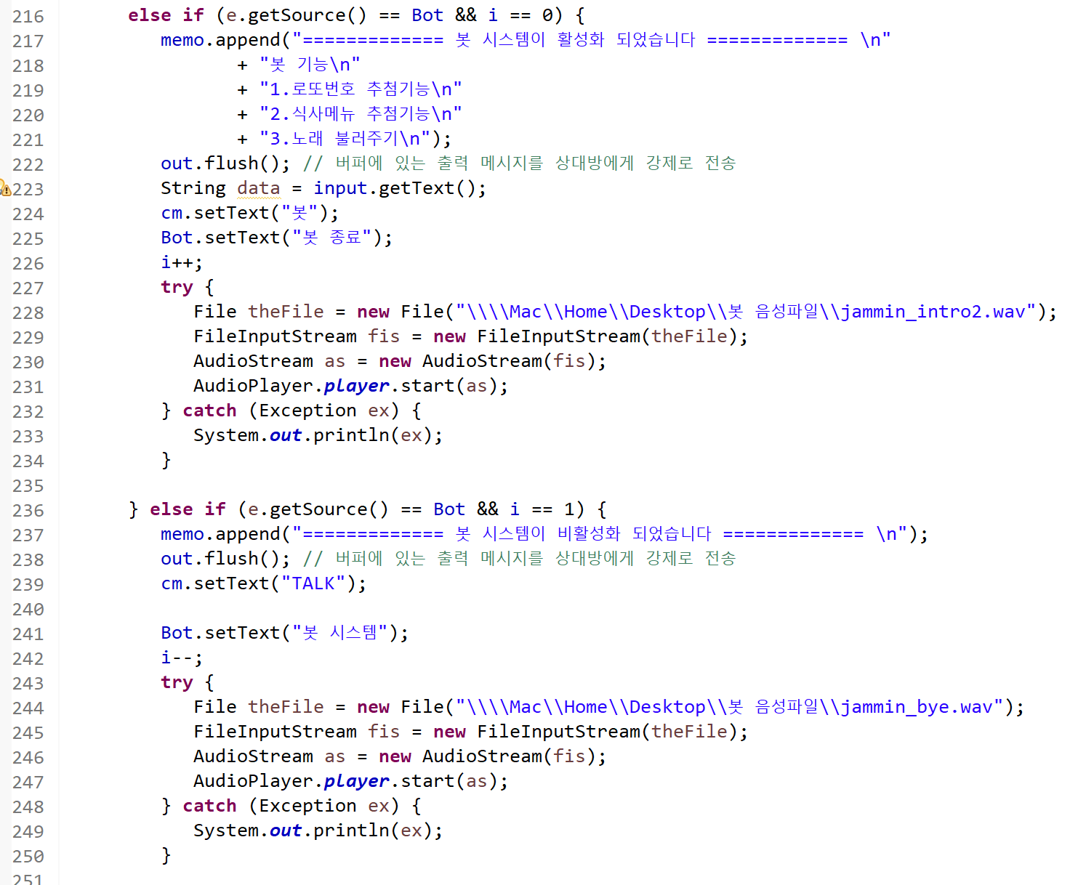
Client 소스(봇)
봇 시스템 버튼 클릭 과 i값이 0일경우 봇 시스템이 실행 하도록 설정
실행 후 i값을 증가시켜 Bot 텍스트 내역을 봇 종료로 바꿈
봇 종료 버튼 클릭과 i값이 1일 경우 봇 시스템 종료 되도록 설정
실행 후 i값을 감소시켜 Bot 텍스트 내역을 봇 서비스로 바꿈

Slide 28
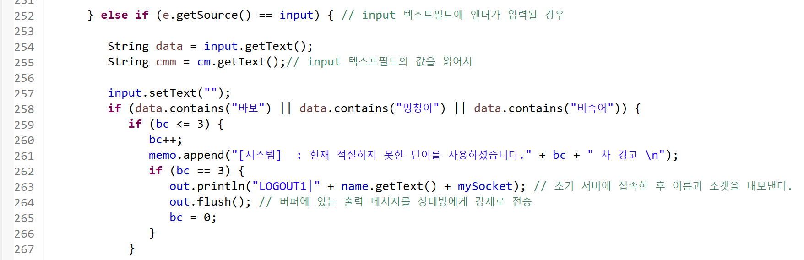
Client 소스(봇)
내가 친 텍스트값에 “바보, 멍청이, 비속어” 라는 값이 들어오면
bc값이 증가되고 bc값이 3에 도달하면 쓰레드부분에 추가한 LOGOUT1 메소드가 실행

Slide 29
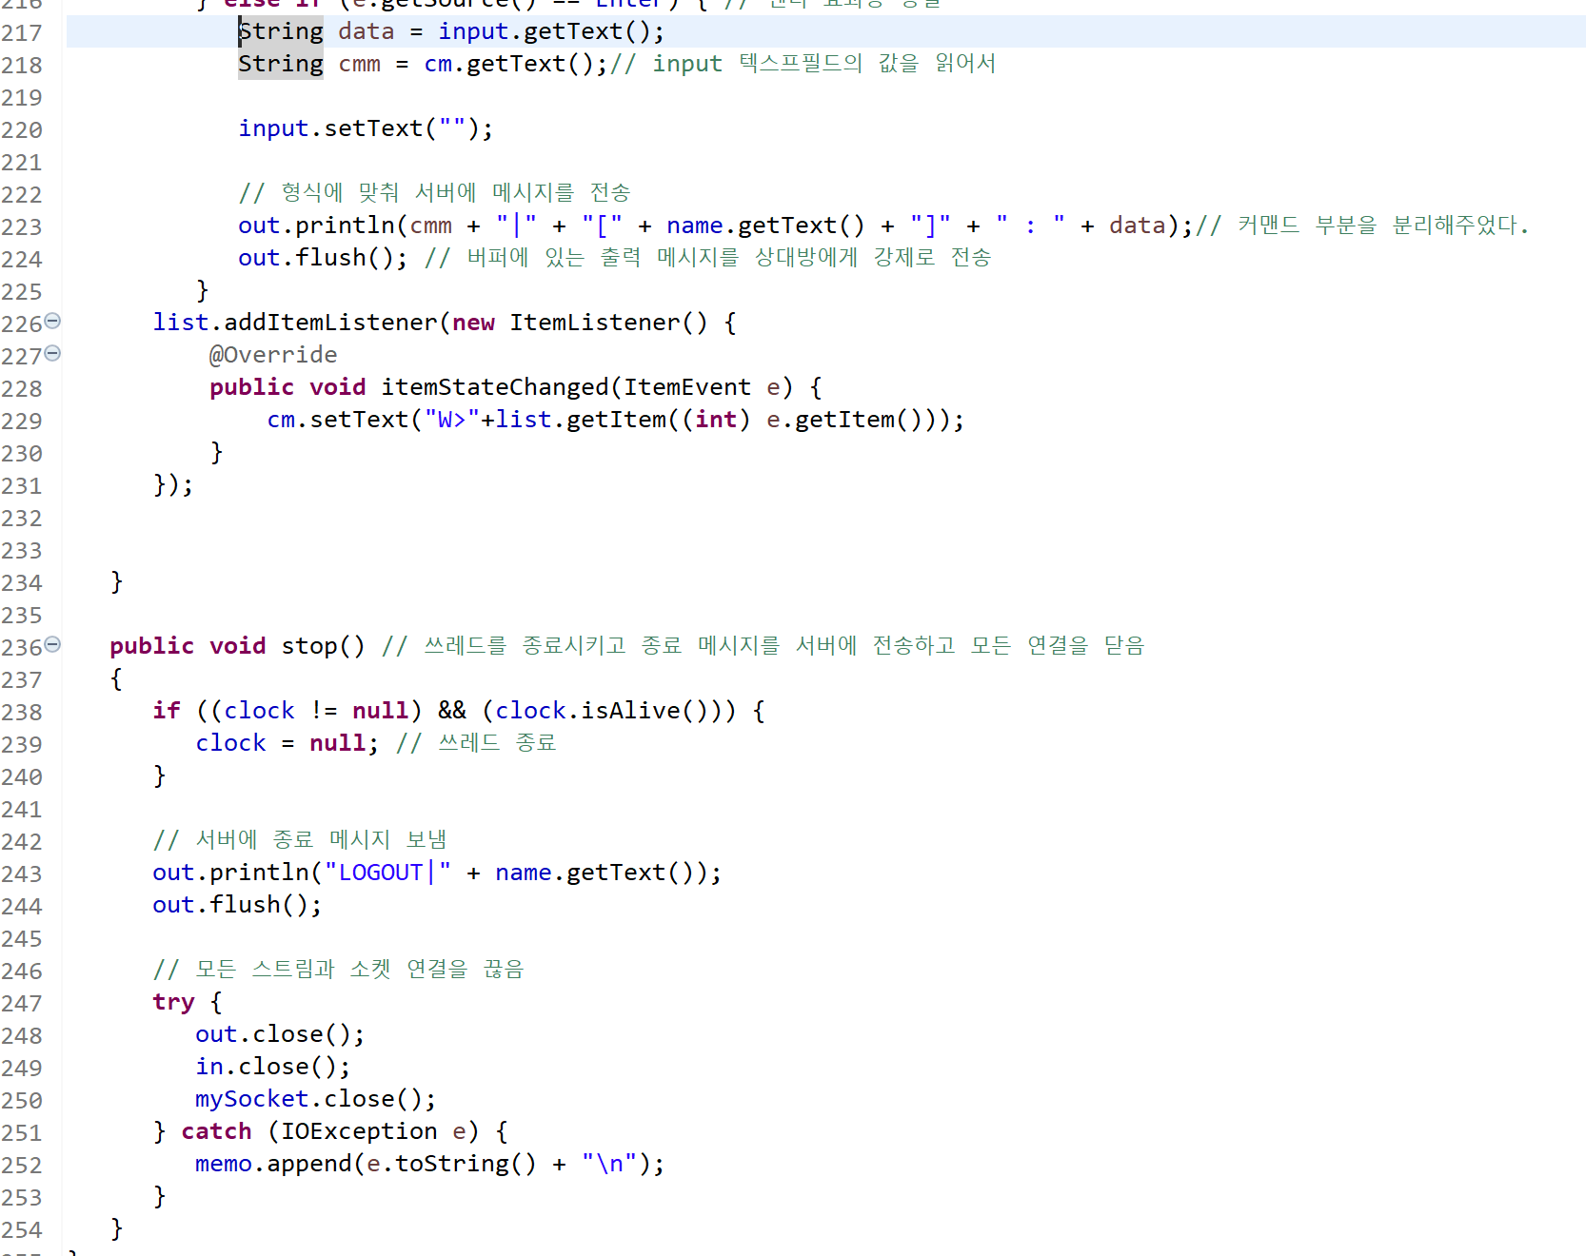
Client 소스
리스트 안에 이름을 클릭하면 그 인원으로 귓속말을 보낼수 있도록 명령어 창에 자동으로 키워드가 입력

Slide 30
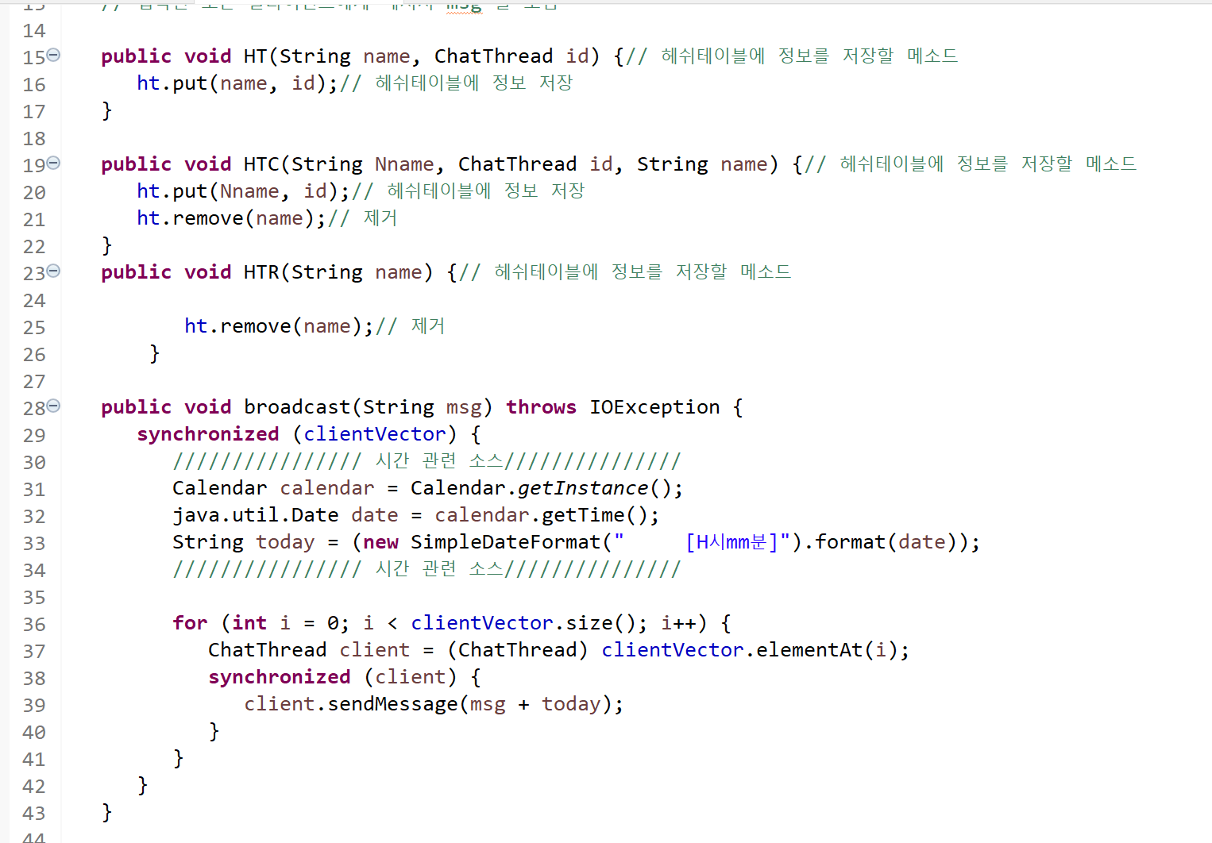
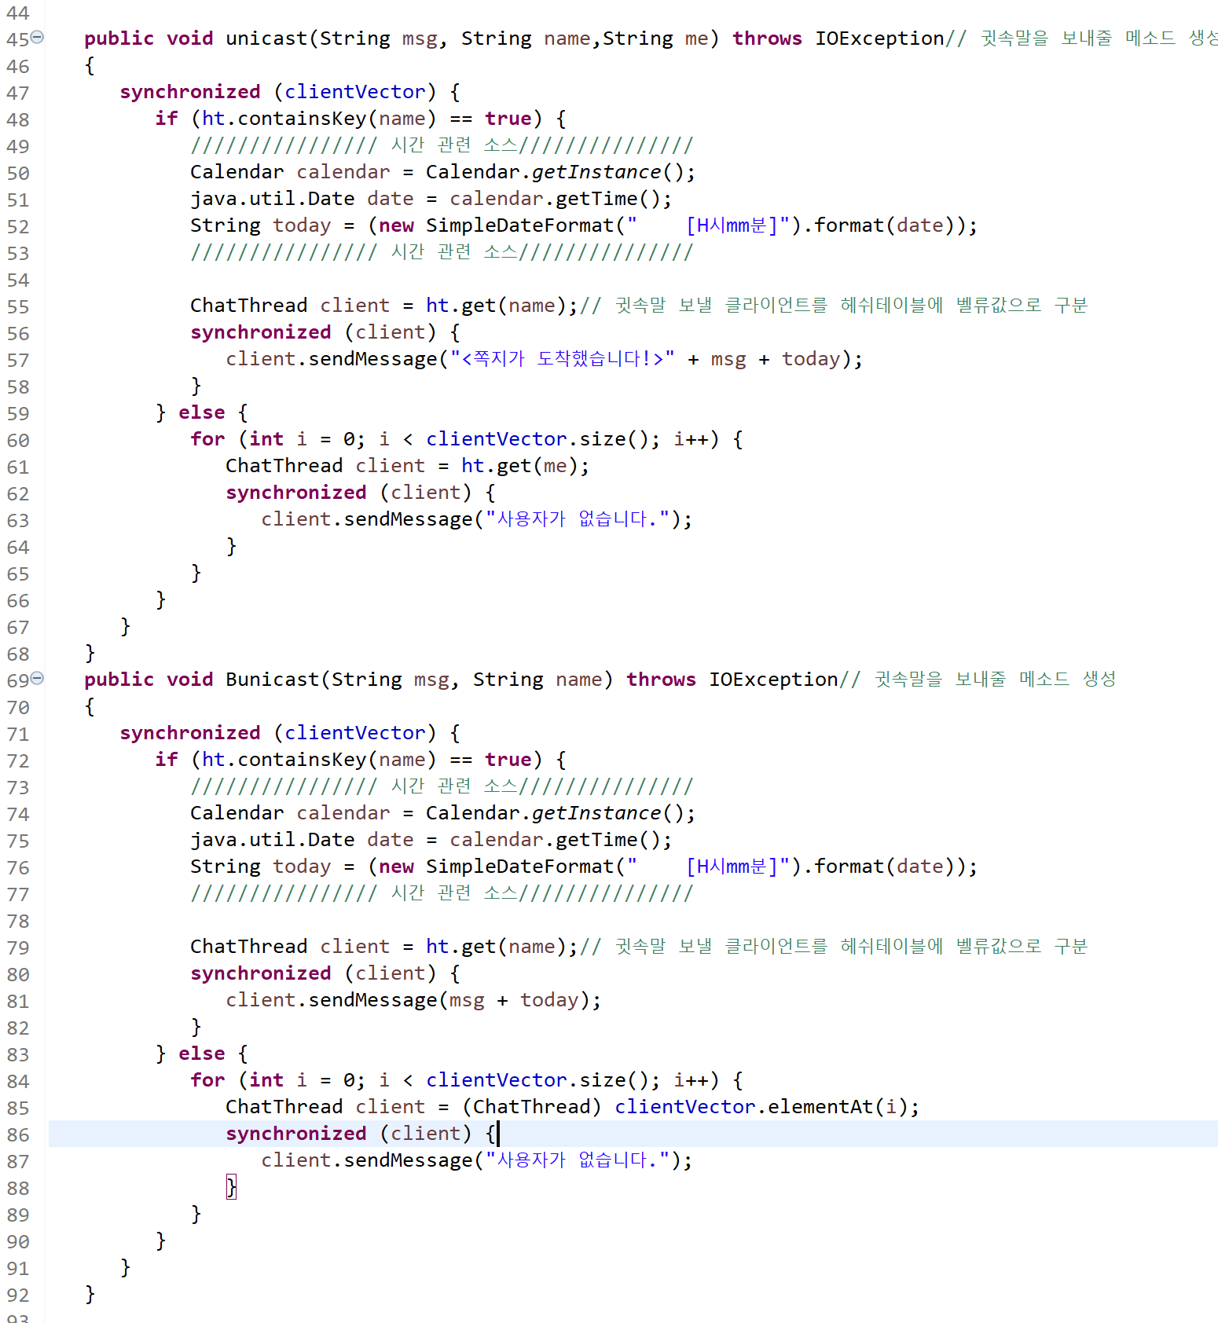


Server 소스
해쉬테이블 객체를 생성하였고
HT메소드는 항목 추가(입장)
HTC메소드는 항목 수정(이름 변경)
HTR메소드는 항목 삭제(퇴장)
메시지 끝에 시간을 띄워주는 코드
귓속말 보낼 시 수행되는 unicast메소드 해쉬테이블에서
Key값(이름)을 통해 클라이언트(Value) 구분
해당 이름의 클라이언트가 없으면 없다는 문구가 대신 넘어간다.
(Bunicast는 봇 채팅에서 사용되는 메소드)

Slide 31
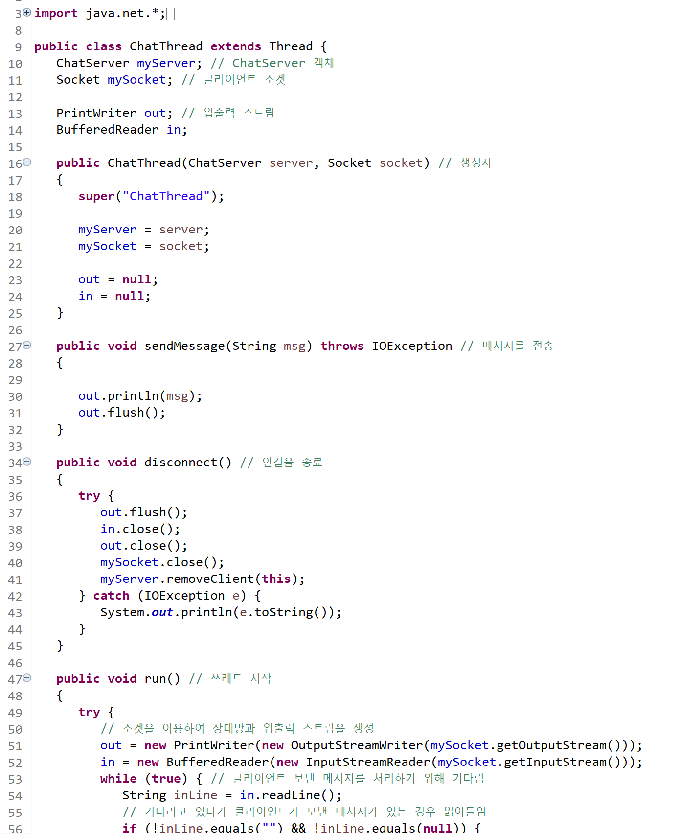
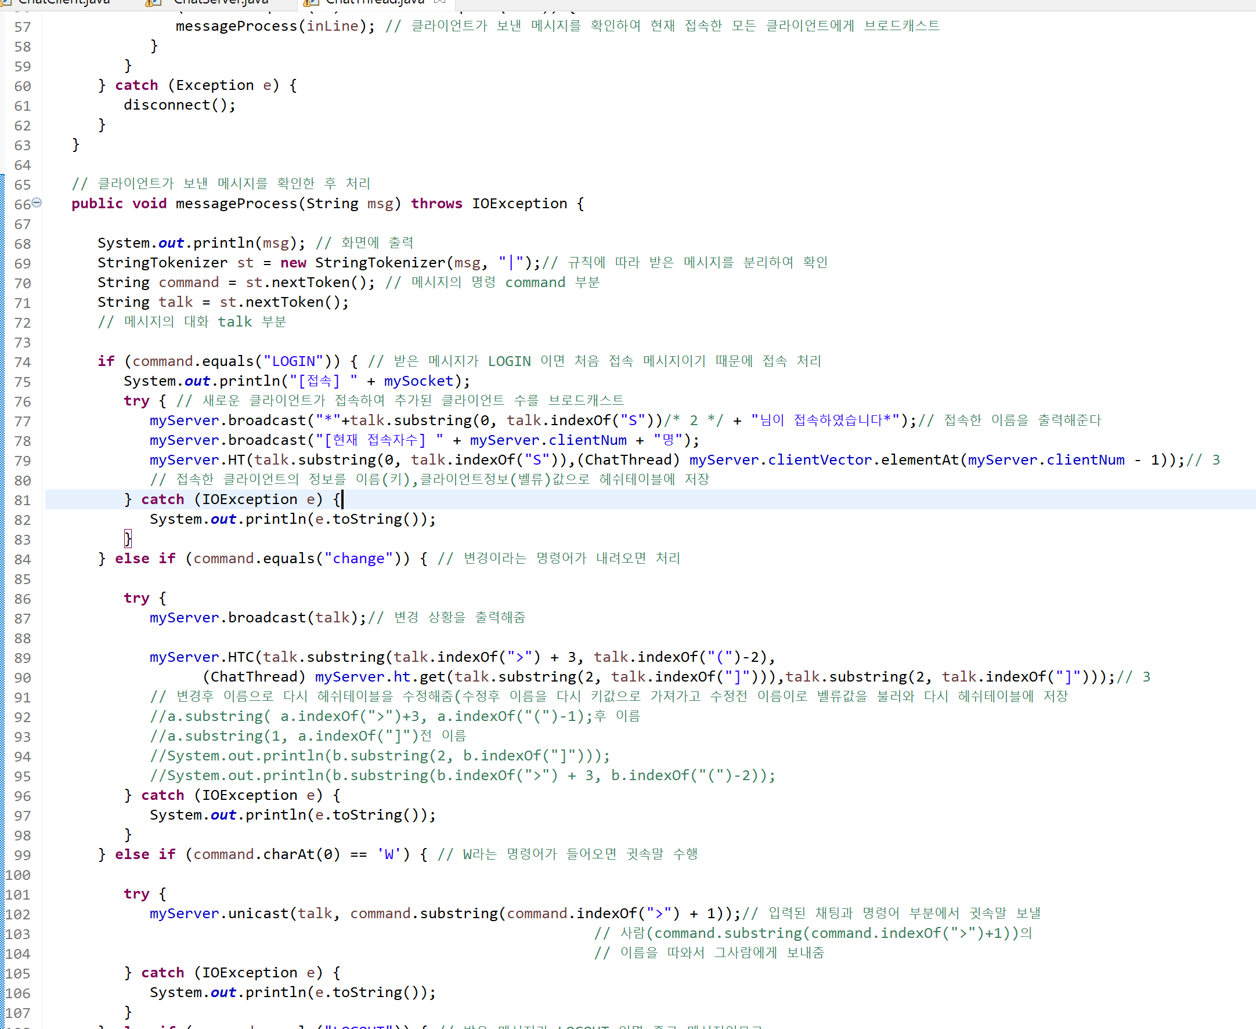
Thread 소스
명령어가 로그인이면 클라이언트에서 보내준 문자열에서 이름을 추출해 broadcast하고 그 이름으로 해쉬테이블의 키값으로 저장 Value값은 벡터에 저장되어 있는 값을 카운트 변수를 이용하여 불러와 저장
명령어가 change면 클라이언트가 보내준 문자열에서 전 이름, 후 이름을 추출해
HTC메소드를 이용하여 해쉬테이블을 수정해준다.

Slide 32
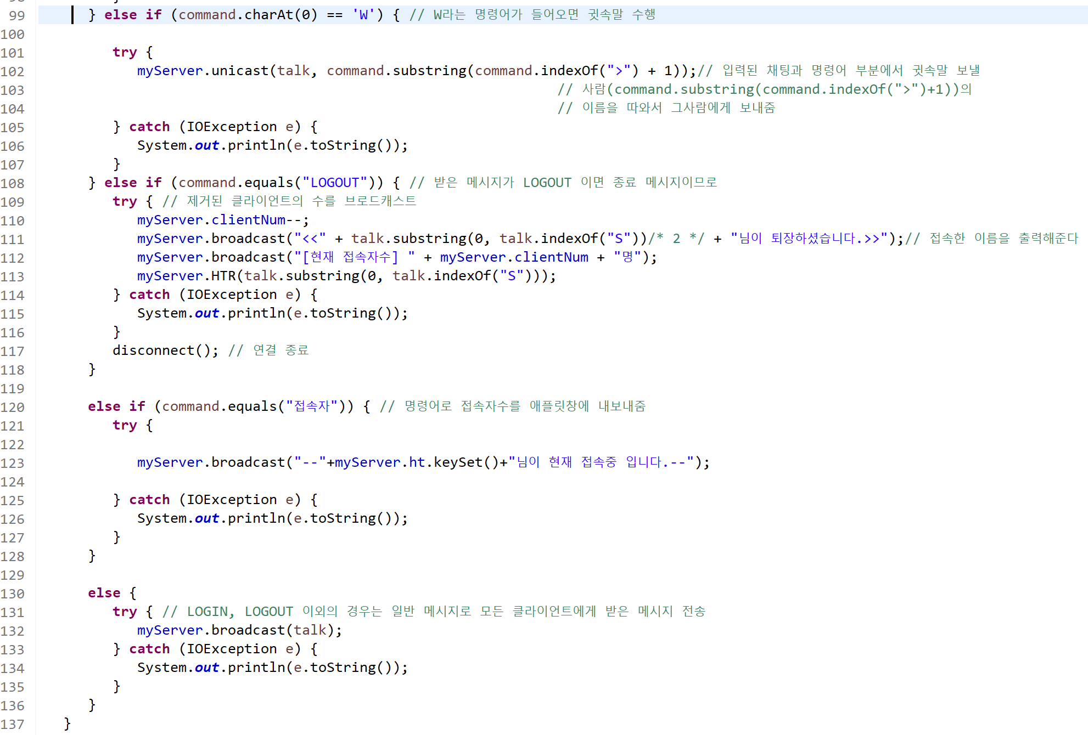
Thread 소스
명령어가 귓속말(W)이면 특정 사용자 한테 메시지를 보낼수 있도록 명령어 문자열에서 이름을 추출해 unicast 매개변수로 같이 넘겨준다.
사용자가 퇴장시 문구를
내보내고 HTR메소드를
이용하여 해쉬테이블에 해당 사용자의 정보를 삭제 후 문구를 활용해 클라이언트가 받아 리스트에 퇴장한 사용자의 이름을 삭제한다.
사용자가 입장하면 ＂접속자” 명령어가 자동으로 수행되고 현재 접속중인 사용자를 알려주고 처음 접속했을때 리스트에 접속한 인원을 추가하는데 사용

Slide 33
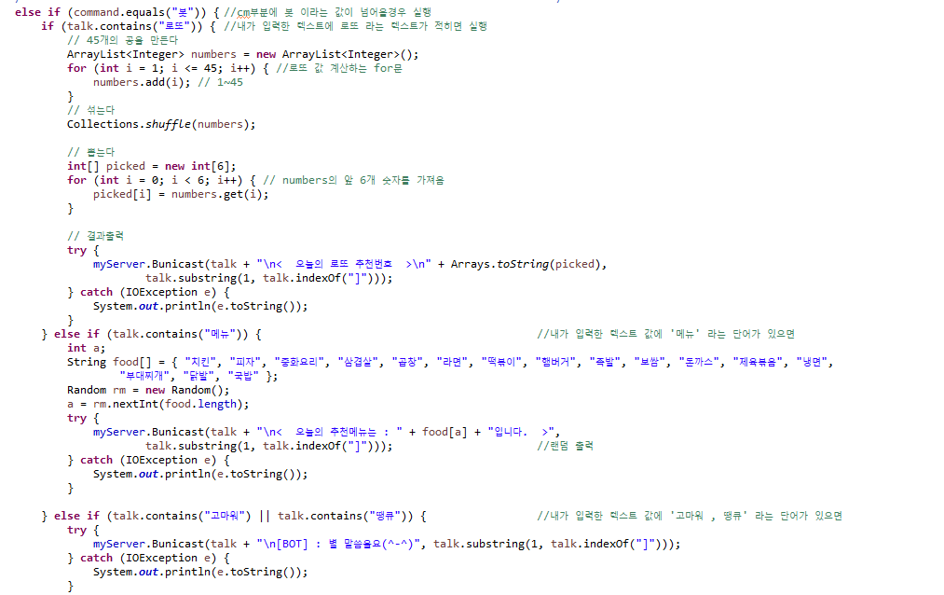
(봇)Thread 소스
랜덤 함수를 이용해 1~45까지의 랜덤값을 받아 6개의 로또 값을 저장 출력
food[]값에 미리 입력한 음식 값을 랜덤 함수를 통해 출력

Slide 34
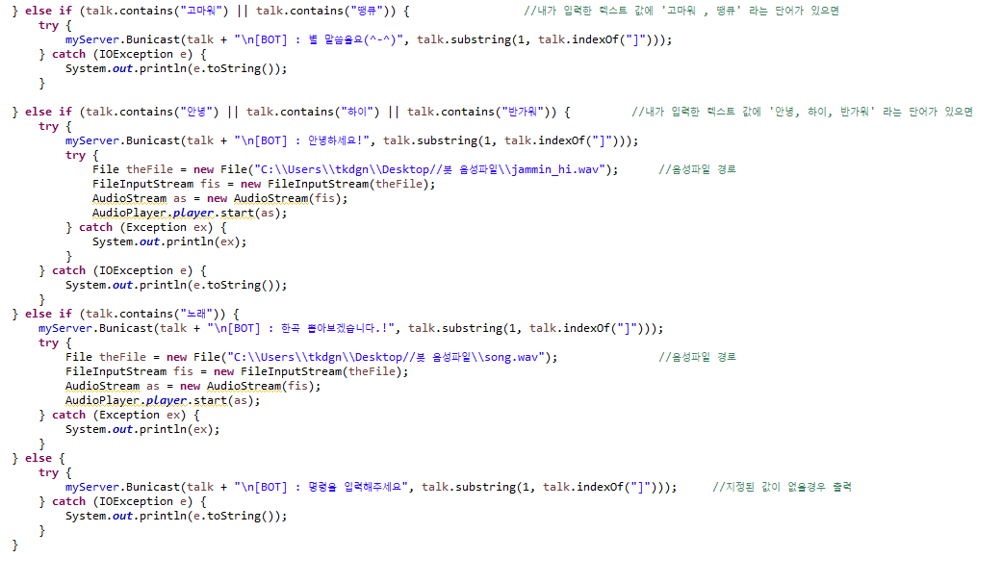
(봇)Thread 소스
내가 입력한 텍스트에 “안녕, 하이, 반가워” 라는 값이 입력되면
Bunicast를 통해 답변 출력
내가 입력한 텍스트에 “노래”라는 값이 입력되면 경로에 지정된 음성파일이 실행

Slide 35
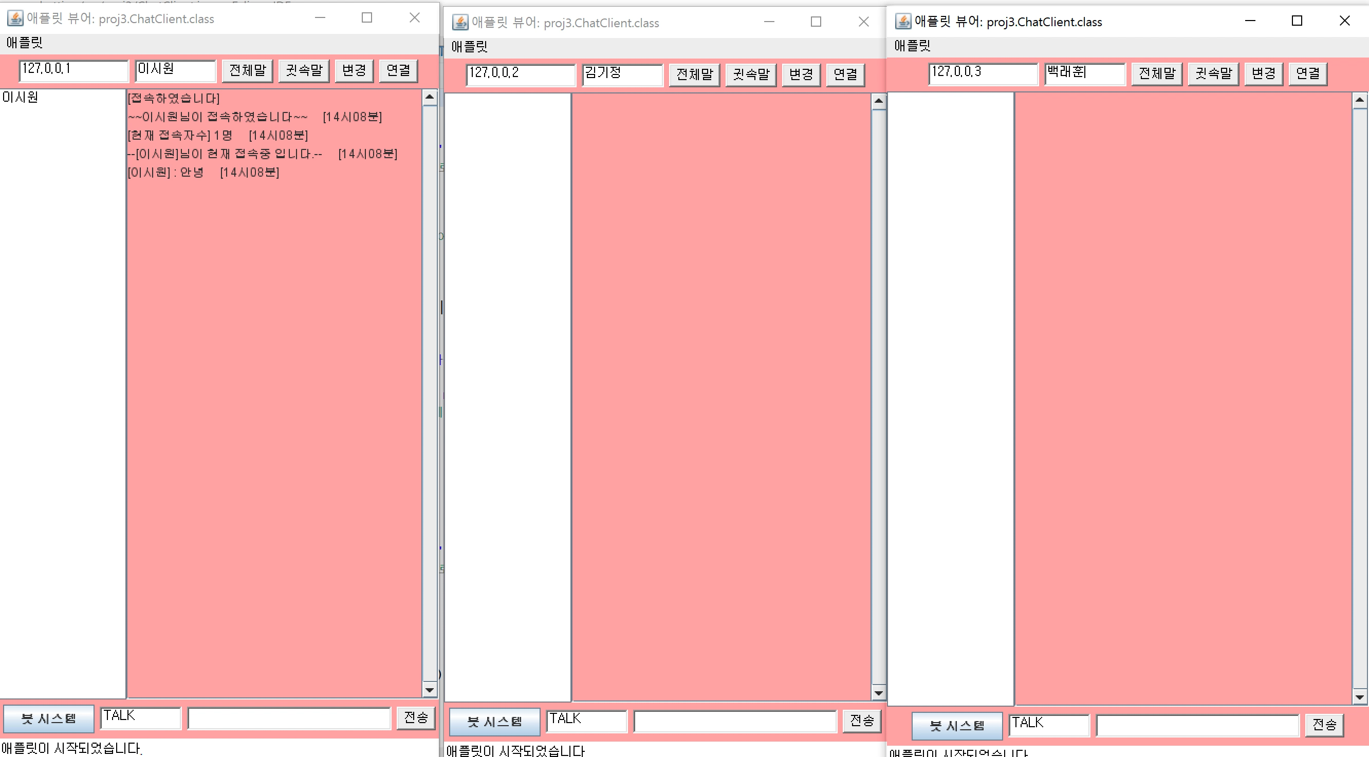
채팅 결과

Slide 36
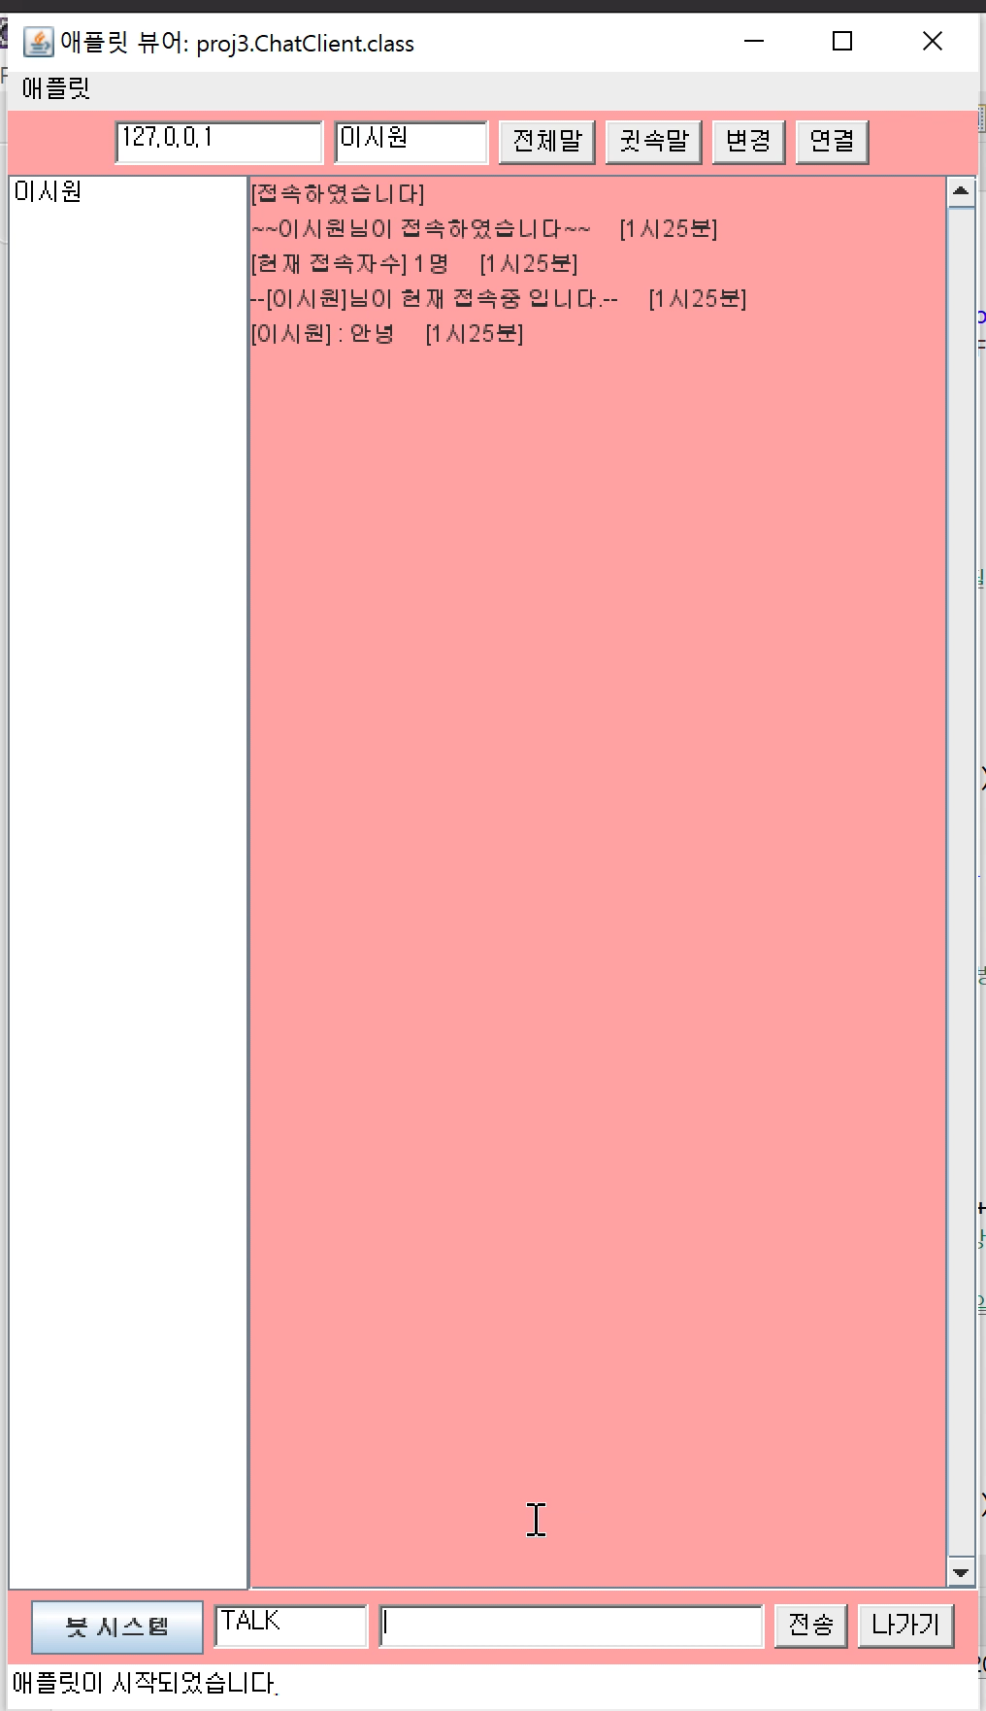
봇 시스템 결과

Slide 37
개발 소감
이시원 -
집접 채팅프로그램 기능 등을 구현해보고 분석해보면서 자바에 대해서 많이 공부 할 수 있었고 처음엔 생소한 코드들이 많았는데 조원들과 찾아가고 문제를 해결함에 있어 많은 성취감과 희열을 느꼈습니다.
김기정 -
처음에는 어떠한 방식으로 코드를 짜야할지 감이안와 막막했습니다.하지만 코딩을 하면 할수록 새로운 기능들은 이해하고 사용하면서 채팅프로그램 개발에 재미를
느낄 수 있었습니다.

Slide 38
개발 소감
이상훈 -
처음에는 소스구동하는것도 어려웠지만 천천히 분석하고 기능을 추가해나가면서
그저 과제가 아닌 하나의 프로그램을 개발하는 재미가 이런것이구나 하고
느낄 수 있었습니다.
백래훈 -
1학년때 배웠던 Java를 응용하느라 초반부에는 쉽지 않았지만 팀원들끼리 역할을 분담하여 화상채팅으로 진행과정을 공유하고 점점 발전해가는 팀을 보니 뿌듯했습니다. 결과도 만족스럽게 나왔고 좋은 프로젝트 경험이었다고 생각합니다.

Slide 39
수고하셨습니다

